Slide 1
單元5.jenkins與docker的cicd使用
授課講師:Kevin

Slide 2
目錄:
CICD 是什麼
Jenkins 是什麼
Jenkins 安裝步驟
Jenkins 登入步驟
Jenkins 介面介紹
建立 Pipeline 流水線與腳本建置
Groovy 語法簡介
執行 CICD 流程：傳統部屬
執行 CICD 流程：容器化部屬
實務練習
課程補充:退版
課程補充:pollSCM

Slide 3
課程導入
學習JENKINS 基本操作
學會PIPELINE流水線腳本
PIPELINE的傳統部屬與容器化部屬方式

Slide 4
CICD是什麼
CI（Continuous Integration）：持續整合 — 電腦幫你自動化整合、測試專案。
CD（Continuous Deployment）：持續部署 — 自動化部署程式到伺服器。
🔍 沒有 CICD 的情境：
在本機開發並測試網站。
手動上傳專案到公司測試主機（使用 FTP、複製、壓縮等方式）。
測試完成後再通知客戶測試。
⚙️ 有 CICD 的情境：
開發者將程式 push 到 GitLab。
Jenkins 偵測到新的 Commit，自動抓取程式。
自動進行單元測試與整合。
Jenkins 將專案部署至測試伺服器。
自動通知團隊「部署完成」。
💡 簡單來說：CICD 就是「讓電腦自動幫你完成整個上線流程」。

Slide 5
Jenkins是什麼
Jenkins 是一個開源的自動化 CI/CD 工具，能幫助團隊自動完成： > 編譯 → 測試 → 打包 → 部署
🔧 Jenkins 的運作方式：
監聽程式碼版本庫（例如 GitLab / GitHub）。
偵測到新程式碼後，自動觸發 Pipeline 流程。
執行腳本（Jenkinsfile），自動建置與部署。
回報狀態與通知：成功、失敗、Log、Email、Slack 通知等。
💡 比喻： Jenkins 就像是一位「自動化助理工程師」，不會偷懶、不會忘記，也不會出錯。

Slide 6
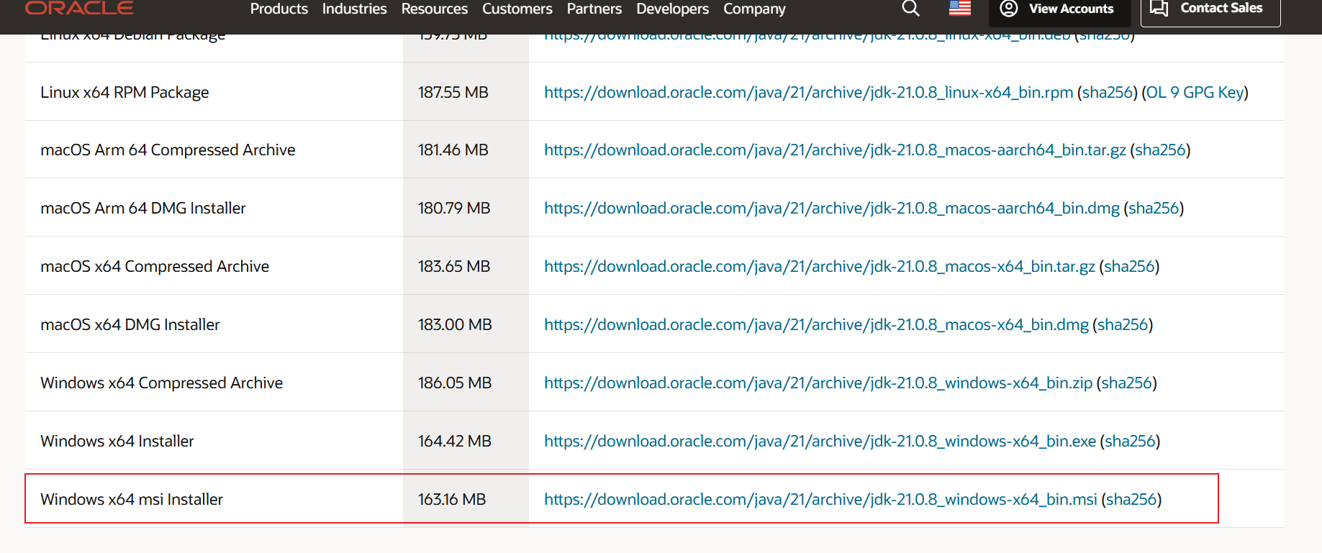
Jenkins安裝步驟
🔹 步驟 1：安裝 Java 17
前往下載：
👉 Oracle JDK 21 下載頁面
安裝完成後，確認路徑：
C:\Program Files\Java\jdk-21

Slide 7
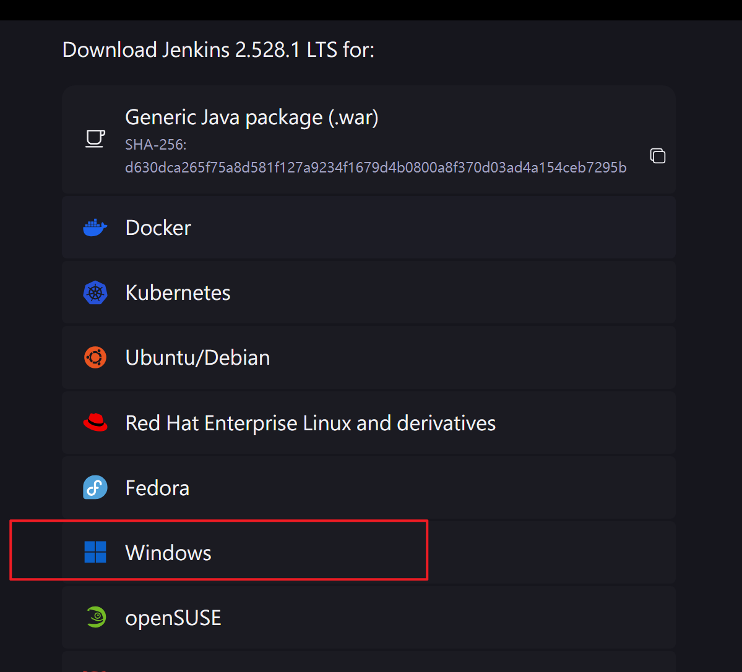
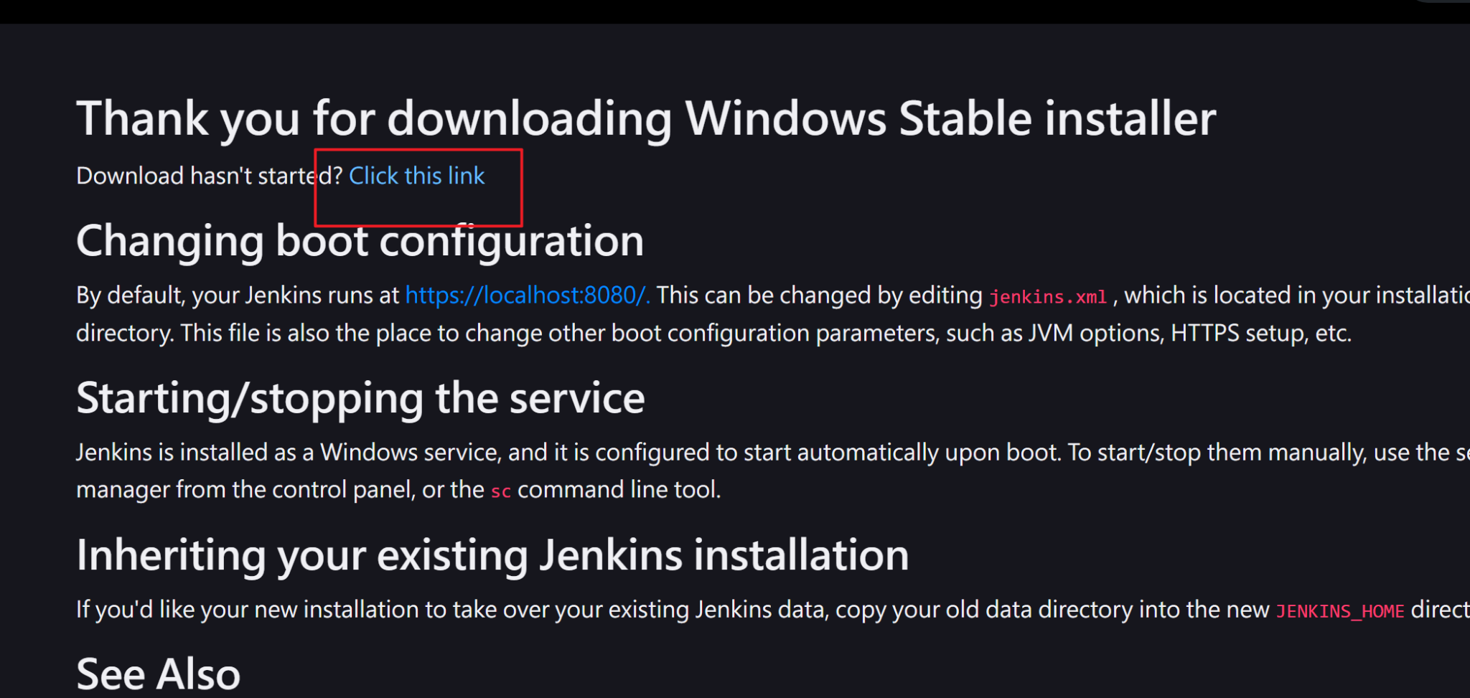
Jenkins安裝步驟
🔹 步驟 2：下載 Jenkins
前往官網下載：
👉 https://www.jenkins.io/download/

Slide 8
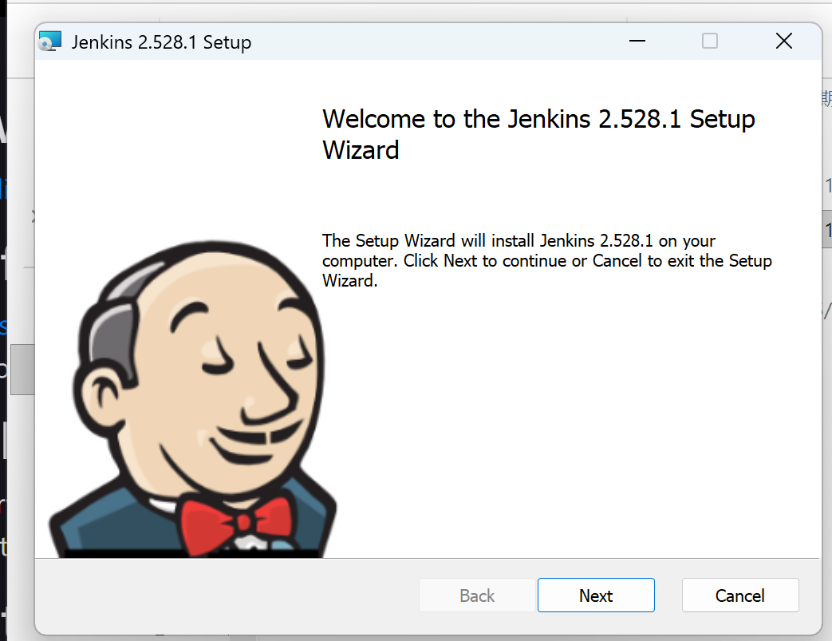
Jenkins安裝步驟
🔹 步驟 2：下載 Jenkins
安裝下一步

Slide 9
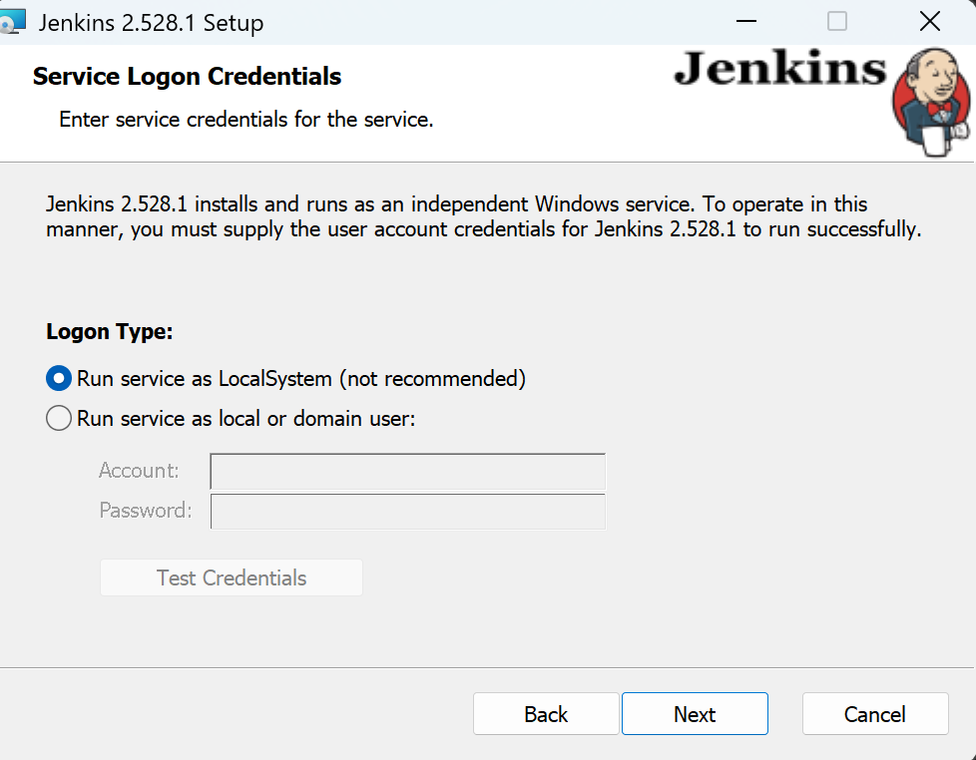
Jenkins安裝步驟
🔹 步驟 2：下載 Jenkins
安裝下一步
選第一個

Slide 10
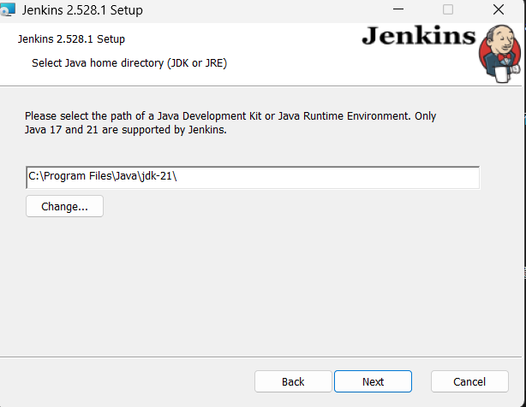
Jenkins安裝步驟
🔹 步驟 2：下載 Jenkins
安裝下一步
這邊要選擇Jave21安裝的路徑

Slide 11
Jenkins安裝步驟
🔹 步驟 2：下載 Jenkins
安裝完成後，開啟瀏覽器：
http://localhost:8080/
若看到jenkins畫面，代表安裝成功。

Slide 12
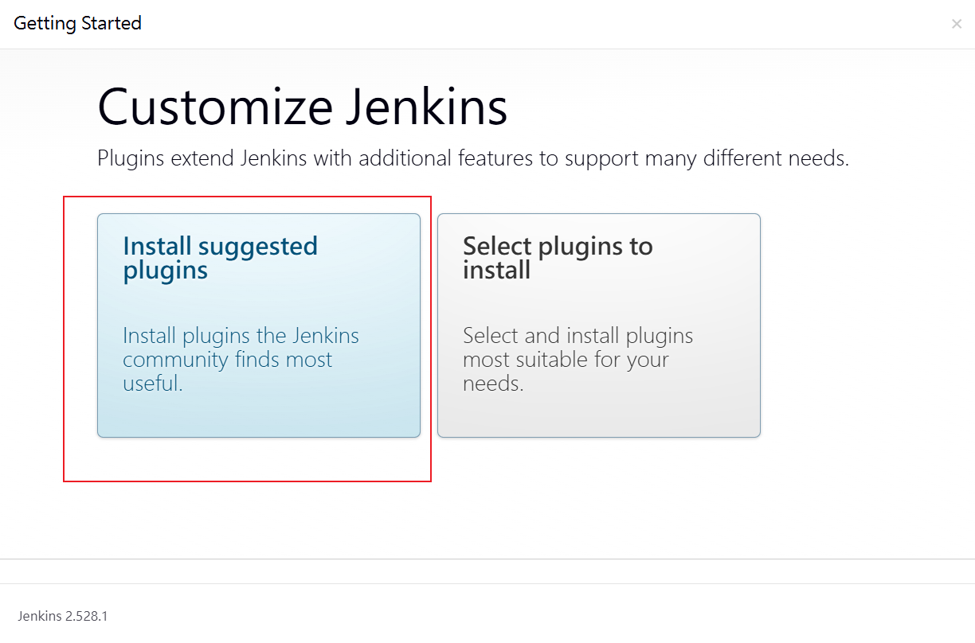
Jenkins登入步驟
開啟路徑：
C:\ProgramData\Jenkins\.jenkins\secrets\initialAdminPassword
複製密鑰貼入登入頁面。
選擇「預設安裝」。
建立帳號（建議帳密都先設為 admin）。
成功登入後，看到 Jenkins 主畫面。

Slide 13
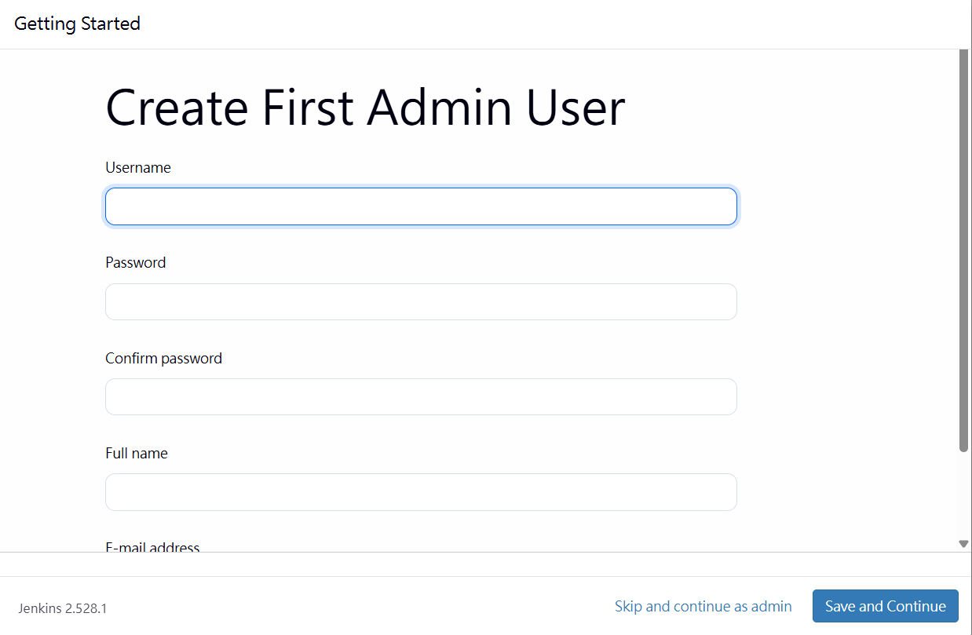
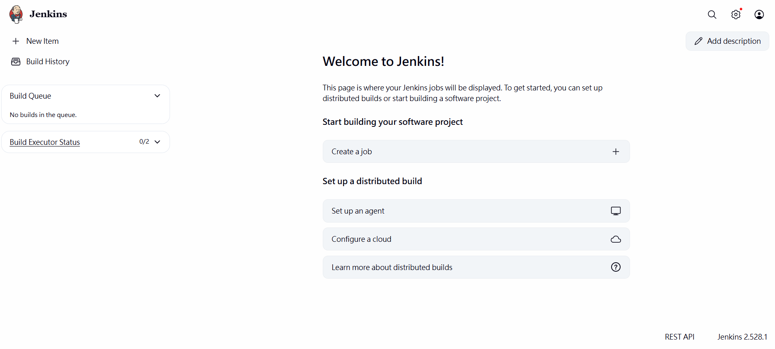
Jenkins登入步驟
4.建立帳號（建議帳密都先設為 admin）。
5.成功登入後，看到 Jenkins 主畫面。

Slide 14
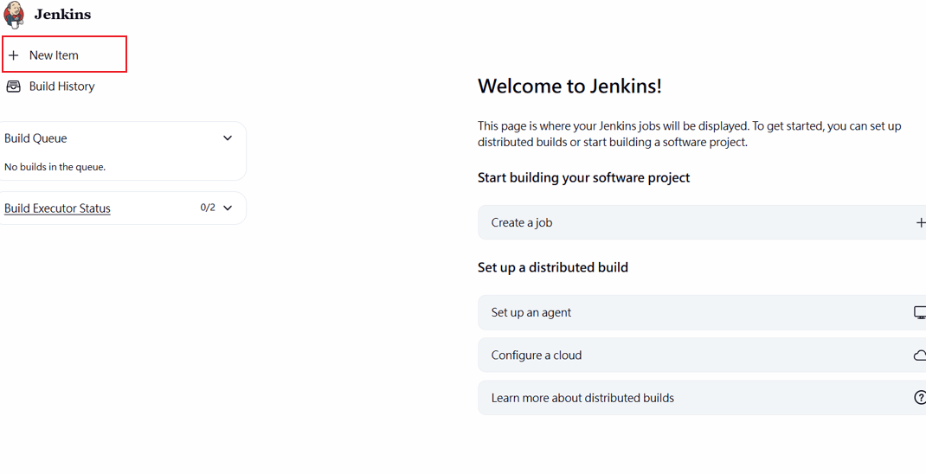
Jenkins 介面介紹
（僅介紹會用到的功能）
New Item
建立新的自動化流程專案

Slide 15
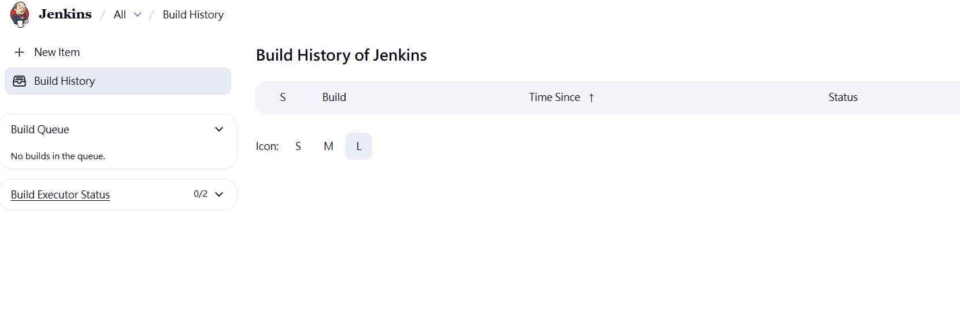
Jenkins 介面介紹
（僅介紹會用到的功能）
Build History
查看歷史部屬紀錄

Slide 16
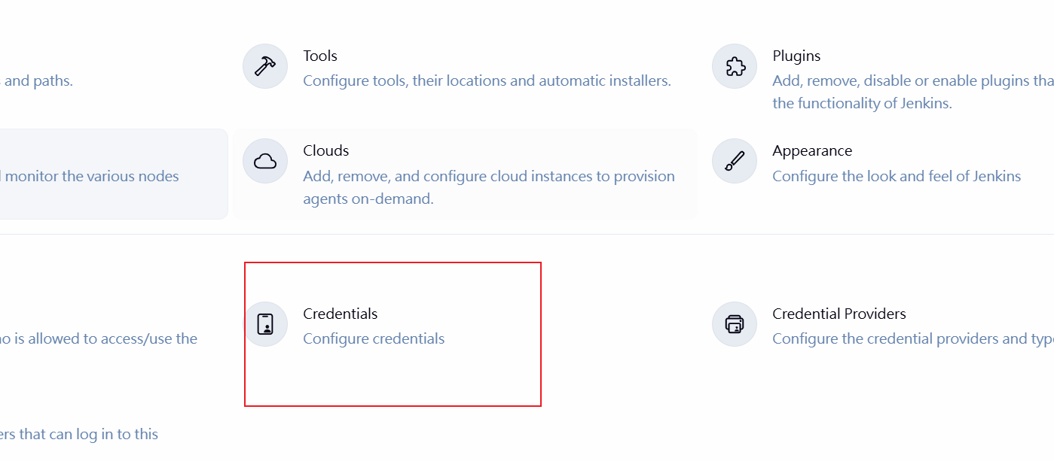
Jenkins 介面介紹
（僅介紹會用到的功能）
Credentials
建立 GitHub 登入憑證

Slide 17
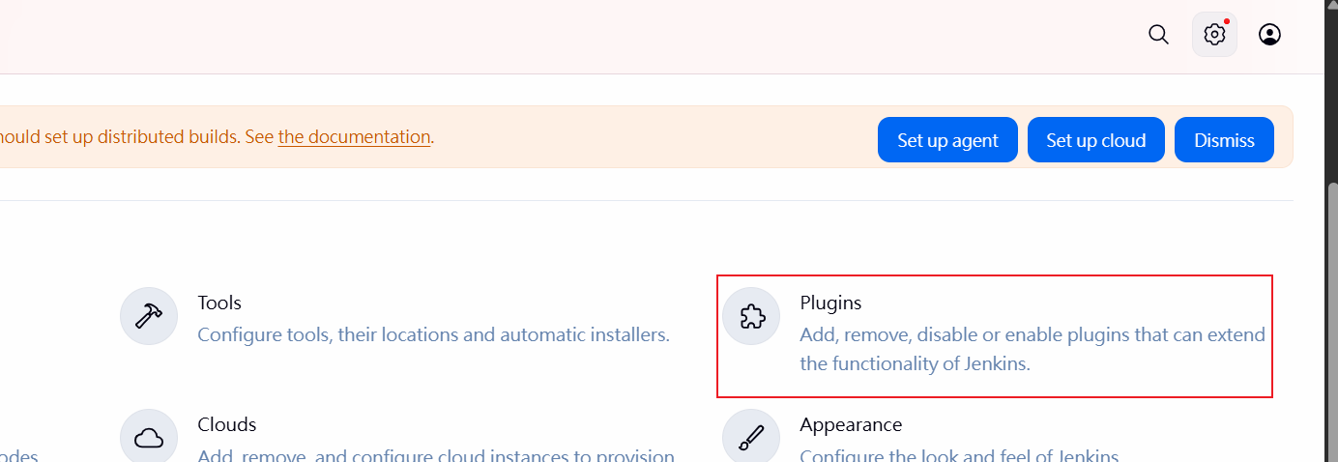
Jenkins 介面介紹
（僅介紹會用到的功能）
Plugins
管理外掛套件

Slide 18
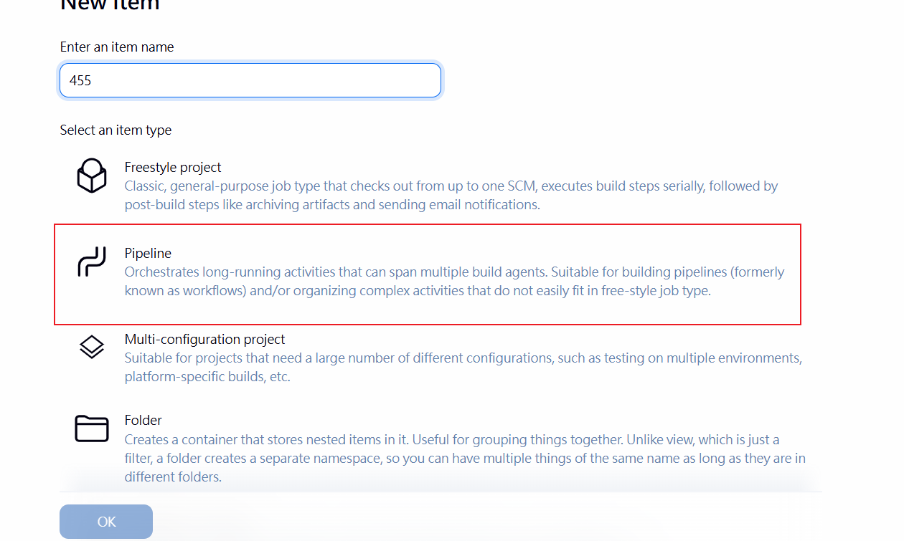
建立 Pipeline 流水線與腳本建置
🧱 Jenkins Pipeline 是什麼？
一條自動執行「建置、測試、部署」的生產線。
🪜 建立步驟：
點擊「New Item」→ 選擇 Pipeline。

Slide 19
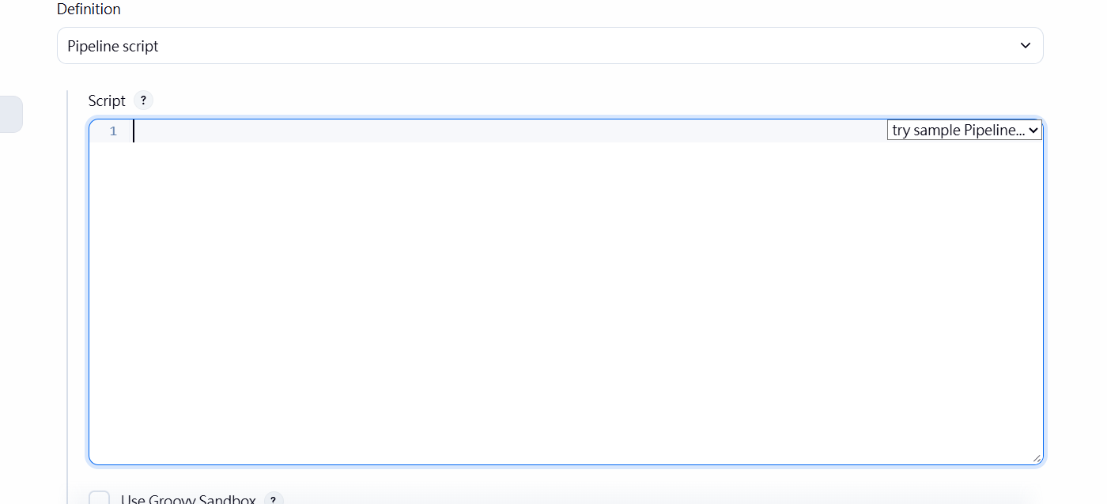
建立 Pipeline 流水線與腳本建置
🧱 Jenkins Pipeline 是什麼？
🪜 建立步驟：
2.滾動至底部，開始撰寫 Groovy 語法。

Slide 20
Groovy 語法簡介
Jenkins 的 Pipeline 底層語法基於 Groovy 語言。
✳️ 常見用途：
加入條件判斷（if/else）與流程控制。
使用 Shared Library 重複利用程式碼。
自動化部屬控制邏輯。

Slide 21
執行 CICD 流程：傳統部屬
好 前面有說到cicd的步驟
1. 把上傳到git的檔案從gihubt抓下來到電腦
2. 傳到正式站網站的資料夾
這邊我們先在D槽建立兩個資料夾
一個叫做NativeDevelopment
一個叫做OfficialWebsite 因為通常一班情況 是一台電腦在做開發 一台電腦是正式站部屬的機器
這邊我們模擬一下 假設兩台電腦都在同一台做操作 好
所以我們步驟2就是把NativeDevelopment 裡面的PYTHON檔案 藉由JENKINS傳到OfficialWebsite

Slide 22
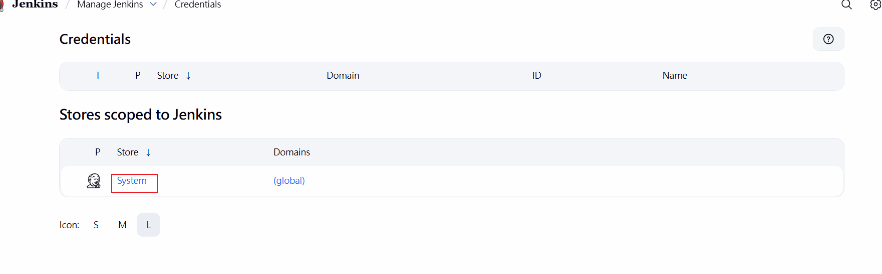
執行 CICD 流程：傳統部屬
實例：基本 Pipeline 語法
要到Credentials 建立github帳戶 方便pipeline使用
點擊圖片

Slide 23
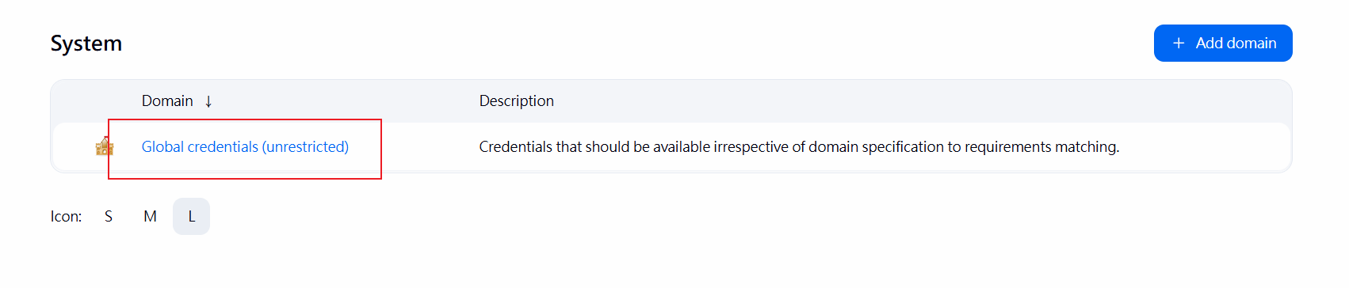
執行 CICD 流程：傳統部屬
實例：基本 Pipeline 語法
要到Credentials 建立github帳戶 方便pipeline使用
下一步

Slide 24
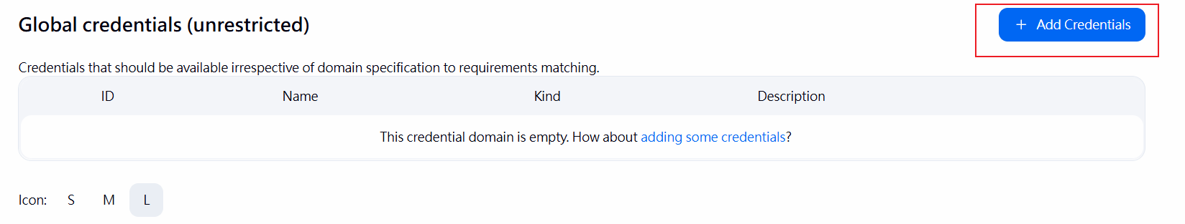
執行 CICD 流程：傳統部屬
實例：基本 Pipeline 語法
要到Credentials 建立github帳戶 方便pipeline使用
下一步

Slide 25
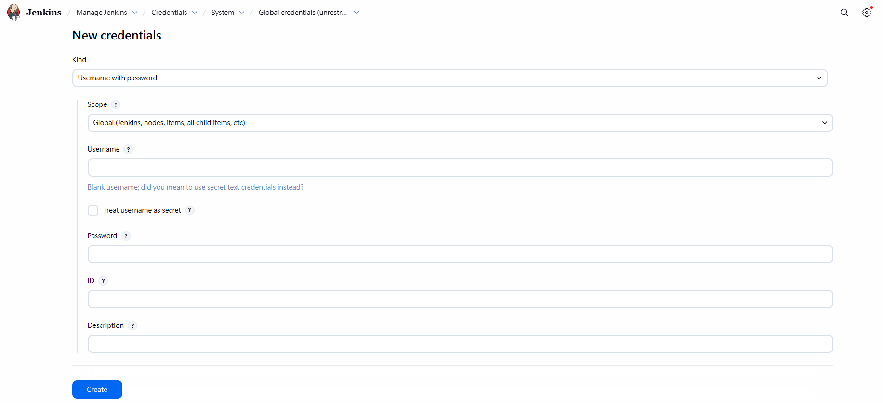
執行 CICD 流程：傳統部屬
實例：基本 Pipeline 語法
到這邊輸入你的github帳號與密碼，授予pipeline權限使用下載檔案

Slide 26
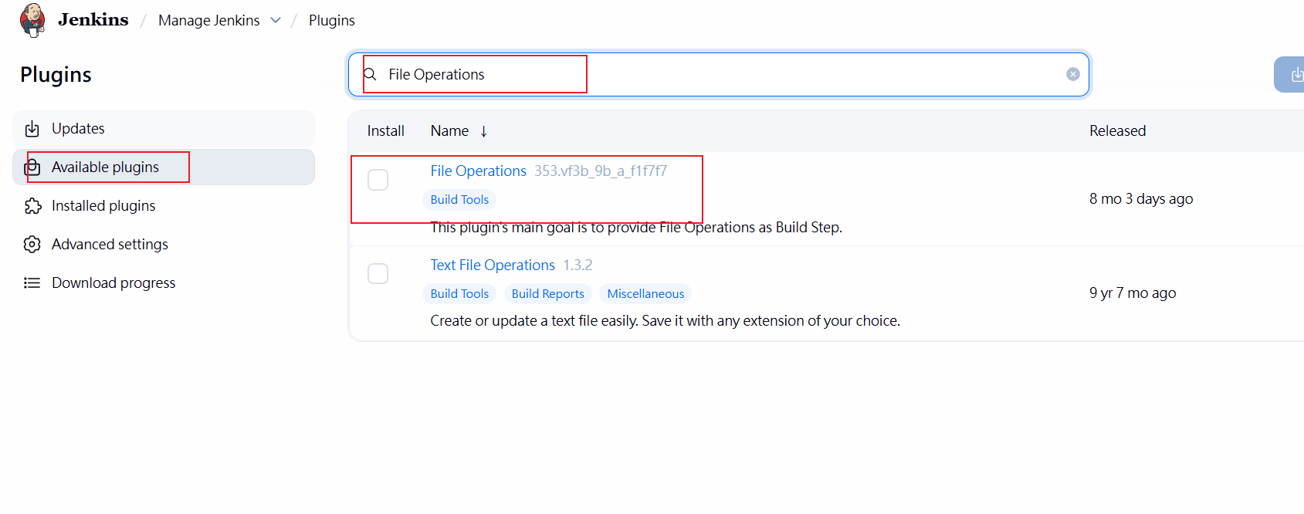
執行 CICD 流程：傳統部屬
將任意 Python 檔案放入 NativeDevelopment 資料夾。
點選 Jenkins 的 Build Now。
若出現錯誤 Unknown step fileOperations → 安裝外掛。
再次執行 Build → 確認綠燈完成。
檢查 OfficialWebsite 資料夾中是否出現新檔案。
修改 Python 檔後再次 Build → 驗證自動更新。

Slide 27
執行 CICD 流程：傳統部屬
實例：基本 Pipeline 語法
pipeline {
agent any
stages {
stage('start') {
steps {
echo "開始部屬"
}
}
stage('抓取git') {
steps {
git branch: 'main',
credentialsId: 'githubuser',
url: 'https://github.com/coolyuoo/ClassHello.git'
}
}
stage('複製到正式站') {
steps {
// 先確保目的地存在（可選）
bat 'mkdir D:\\site 2>NUL || ver >NUL'
fileOperations([
folderCopyOperation(
sourceFolderPath: '.', // 以 workspace 為相對路徑
destinationFolderPath: 'D:/site'// Windows 用 / 最穩
)
])
}
}
}
post {
success { echo '✅ 專案已成功複製到 D:\\site' }
failure { echo '❌ 發生錯誤，請檢查 Jenkins Log' }
}
}

Slide 28
執行 CICD 流程：傳統部屬
實例：基本 Pipeline 語法
指令說明：
pipeline {}：宣告式 Pipeline 主體。
agent any：可在任意節點執行。
stages {}：定義整個流程的階段。
stage('名稱') { steps { ... } }：一個階段與步驟。
bat：Windows 系統執行命令。
fileOperations：外掛功能，用於複製或搬移檔案。
💡 注意： 若執行時出現 Unknown step fileOperations，需安裝 File Operations。

Slide 29
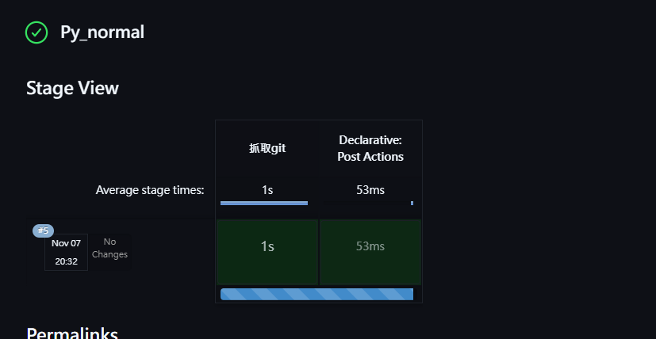
執行 CICD 流程：傳統部屬
Pipeline Stage View 下載這個 Plugin
安裝完畢後，你的部屬流程就會出現視圖顯示

Slide 30
休息一下
學員提問

Slide 31
執行 CICD 流程：容器化部屬
🐳 容器化專案流程：
從 Git 抓取程式碼。
docker build 建立映像。
docker stop 停止舊容器。
docker rm 刪除舊容器。
docker run 啟動新容器。

Slide 32
執行 CICD 流程：容器化部屬
Jenkinsfile 範例
pipeline {
agent any
stages {
stage('start') {
steps { echo '開始部屬' }
}
stage('抓取git') {
steps {
git branch: 'main',
credentialsId: 'githubuser',
url: 'https://github.com/coolyuoo/ClassHello.git'
}
}
stage('2. 建立 Docker image') {
steps {
bat 'docker build -t hello:latest .'
}
}
stage('3. 停止舊容器') {
steps {
// 若不存在不要讓 pipeline 失敗
bat 'docker stop hello-c || exit /b 0'
}
}
stage('4. 刪除舊容器') {
steps {
bat 'docker rm hello-c || exit /b 0'
}
}
stage('5. 啟動新容器') {
steps {
// 名稱與映像一致；依你的 app 調整對外/內部埠
bat 'docker run -d --restart unless-stopped -p 8095:8000 --name hello-c hello:latest'
}
}
}
post {
success { echo '✅ 部署完成，容器已啟動 http://localhost:8080' }
failure { echo '❌ 部署失敗，請檢查 Jenkins Console 輸出' }
}
}

Slide 33
執行 CICD 流程：容器化部屬
✅ 實作結果： 執行 Build Now，Jenkins 會自動： - 拉取程式碼 - 建立 Docker 映像 - 停止／刪除舊容器 - 啟動新容器
💡 到此為止，你已完成從傳統部署 → Docker 容器化的自動化流程！

Slide 34
實務練習
準備兩台電腦，實務練習正式容器化部屬流程

Slide 35
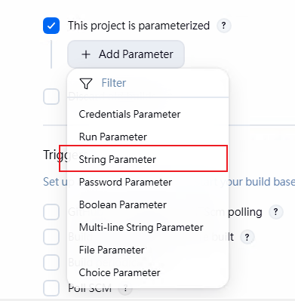
課程補充:退版
正式站檔案有問題，除了使用GIT退版以外，還可以用Jenkins先執行退版的動作
步驟1. 打勾This project is parameterized
選擇 String Parameter

Slide 36
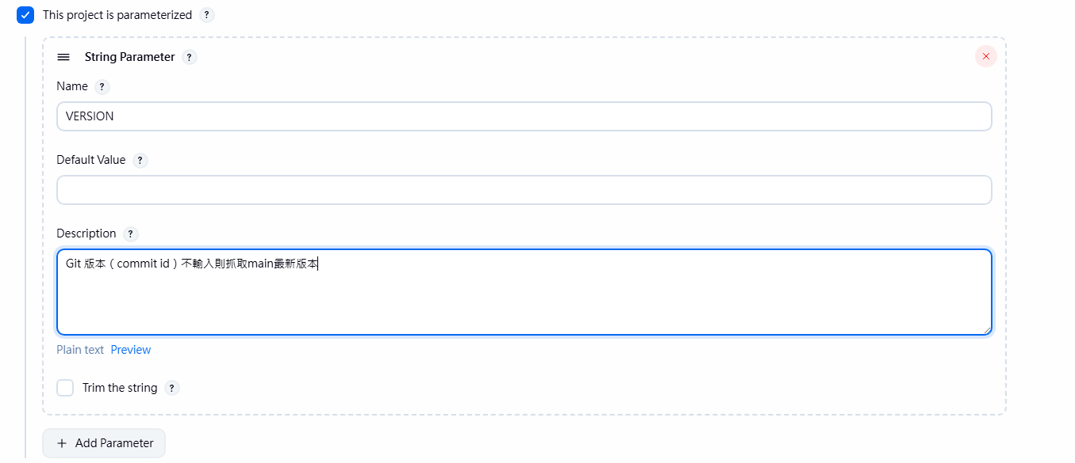
課程補充:退版
正式站檔案有問題，除了使用GIT退版以外，還可以用Jenkins先執行退版的動作
步驟2. 填入資料 Name可以隨意打

Slide 37
課程補充:退版
正式站檔案有問題，除了使用GIT退版以外，還可以用Jenkins先執行退版的動作
步驟3. pipeline 插入以下這串
parameters {
string(name: 'VERSION', defaultValue: '', description: 'Git 版本（commit id）不輸入則抓取 develop最新版本')
}
要與上面設定的一樣，不然設定會跑掉

Slide 38
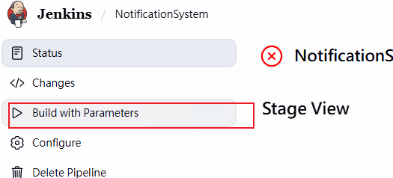
課程補充:退版
正式站檔案有問題，除了使用GIT退版以外，還可以用Jenkins先執行退版的動作
步驟4. 回到上一頁

Slide 39
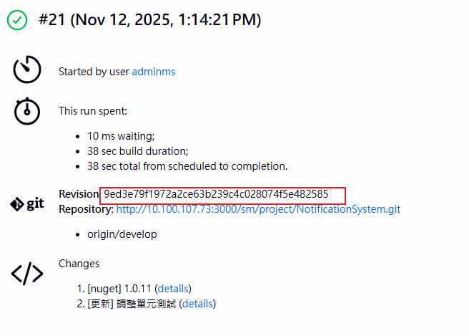
課程補充:退版
正式站檔案有問題，除了使用GIT退版以外，還可以用Jenkins先執行退版的動作
步驟5. 查找git revision

Slide 40
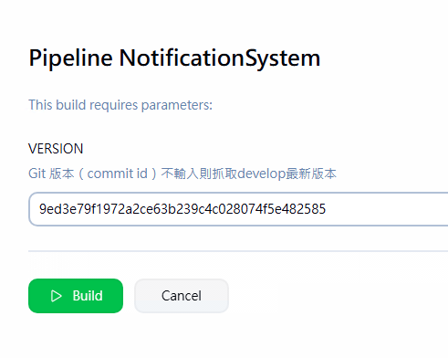
課程補充:退版
正式站檔案有問題，除了使用GIT退版以外，還可以用Jenkins先執行退版的動作
步驟5. 貼到build 空格，
即可指定版本退版

Slide 41
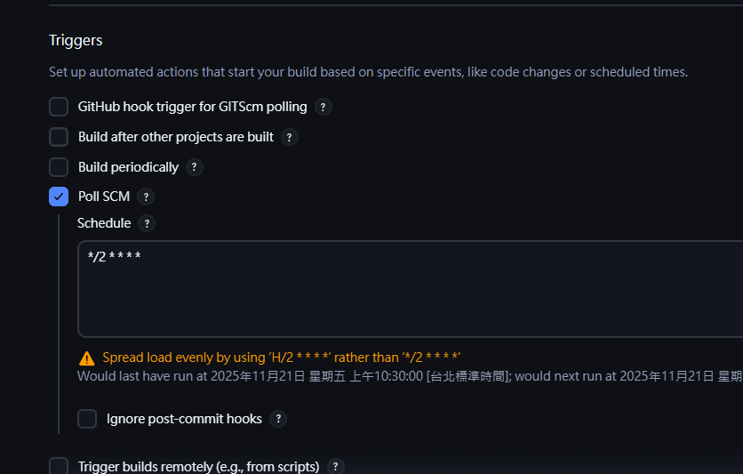
課程補充:pollSCM
pollSCM是排成部屬方式，優於一般手動部屬省去了進入頁面的時間
進入Configuration 找到Triggers
Poll SCM打勾後輸入
*/2 * * * *
即可

Slide 42
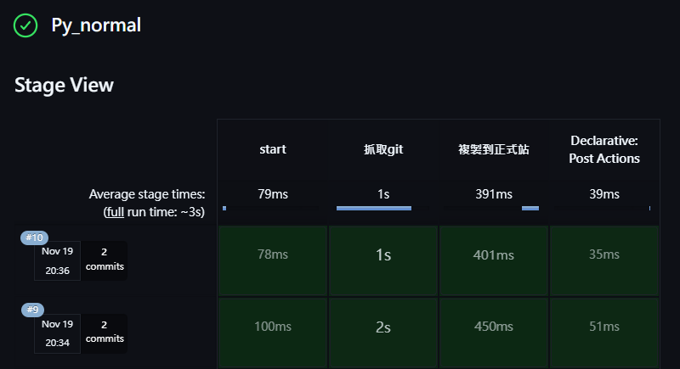
課程補充:pollSCM
觀察Stage View
每兩分鐘會部屬一次

